Slide 1
Pastoralplan
Pastoralplan
der
Katholische Kirchengemeinde
St. Maria Magdalena Geldern

Slide 2
Pastoralplan
Gliederung der Präsentation
A einige wenige Daten
zur Stadt Geldern
zur Kirchengemeinde St. Maria Magdalena Geldern
B Veränderungen in Kirche und Gesellschaft
C Ziele und Anliegen der Bistumsleitung
D Entwicklung Pastoralplan MM
E Pastoralplan Maria Magdalena 2025

Slide 3
Pastoralplan
A Stadt Geldern
Einwohnerzahl und demografische Entwicklung (1)
Alter: 2016 2030
0 – 02 800 800
03 – 05 820 850
06 – 09 1.200 1.210
10 – 15 2.130 1.870
16 – 18 1.150 950
19 – 24 2.520 1.770
25 – 44 7.820 7.360
45 – 64 10.390 9.060
65 – 79 4.600 6.770
79 und älter 1.570 2.410
(1) Bertelsmann-Stiftung, kommunale Daten demografische Entwicklung Stadt Geldern

Slide 4
Pastoralplan
A Stadt Geldern
Einwohner nach Ortschaften: (1)
Hartefeld 1.820
Innenstadt 15.794
davon Barbaraviertel: ca. 4300
Kapellen 2.583
Lüllingen 896
Pont 2.511
Veert 5.569
Vernum 1.014
Walbeck 4.599
Gesamt 34.786
(1) Aengenesch wird auf der Homepage der Stadt Geldern nicht aufgeführt.)

Slide 5
Pastoralplan
A Stadt Geldern
Religiöse Vielfalt auch in Geldern
Konfessionszugehörigkeit: (1)
Katholisch 19.411 55,80 %
Evangelisch 5.737 16,49 %
Andere 9.638 27,71 %
Religionsgemeinschaften
Adventgemeinde,
Christus-Centrum Niederrhein
Evangelische Christen - Baptisten
Evangelische Kirchengemeinde
Gelderner Glaubensgemeinschaft
Islamische Gemeinde
Katholische Kirchengemeinde
Neuapostolische Kirche
(1) Prozentual an der Gesamtbevölkerung von 34.786

Slide 6
Pastoralplan
A Stadt Geldern
größtes Mittelzentrum im Kreis Kleve für ca. 100.000 Bürger/innen
Schulstadt und Bildungseinrichtunge
(2 Gymnasien, 2 Real-, 1 Haupt-, 1 Sekundar-, 7 Grundschulen, Bischöfliche Liebfrauenschule mit Realschule und
Berufskolleg, Berufskolleg Süd des Kreises Kleve, Förderzentrum Sprache, Lernen, emotionale und soziale
Entwicklung, Förderschule geistige Entwicklung, Volkshochschule, Familienbildungsstätte, Musikschule)
20 Kindertagesstätten
Gesundheitswesen:
(Krankenhaus, Gelderland Klinik, Gesundheitszentrum, Fürstenbergklinik,
5 Senioreneinrichtungen, 4 Altentagesstätten, 12 ambulante Pflegedienste)
5 Wohlfahrtsverbände mit Geschäftsstellen in Geldern

Slide 7
Pastoralplan
A Stadt Geldern
größtes Mittelzentrum im Kreis Kleve für ca. 100.000 Bürger/innen
Behörden:
(Arbeitsamt, Amtsgericht, Finanzamt, Deutsche Bahn, Polizei, TÜV, Kreis- und Stadtverwaltung,
Kreismülldeponie, Stadtwerke, Kleve Landwirtschaftsverband, Gelderner Gründerzentrum, Justizvollzugsanstalt)
4 Bankinstitute
5 Hotels, Gasthöfe
Zahlreiche Sport- und Freizeiteinrichtungen

Slide 8
Pastoralplan
A Stadt Geldern
größtes Mittelzentrum im Kreis Kleve für ca. 100.000 Bürger/inne
Einzelhandelskennzahlen
Kaufkraft in Geldern 212,9 Mill. Euro - Index 99,1
Umsatzsteuer 205,8 Mill. Euro - Index 107,4
Einzelhandelszentralität - Index 108,4
sozialversicherungspflichtig Beschäftigte: 12.976
Produzierendes Gewerbe 2.854 22%
Handel Gastgewerbe 2.535 20%
Sonstige Dienstleistungen 6.381 50%
Einpendler nach Geldern: 8.025
Auspendler aus Geldern: 7.149
Arbeitslosenquote: 4,6%

Slide 9
Pastoralplan
A Kath. Kirchengemeinde St. Maria Magdalena
Katholiken 19.411
Kirchenbesucher: (Mittelwert) 10 %
Kirchen:
in Aengenesch, Hartefeld, Innenstadt, Kapellen, Lüllingen, Pont, Veert (alte+neue), Walbeck
Pfarrheime
als strukturelle Voraussetzung damit sich die Gemeinde treffen kann
in Hartefeld, Innenstadt, Kapellen, Lüllingen, Pont, Veert, Walbeck
14 Seelsorger, davon
6 Priester (davon 2 aus der Weltkirche)
4 Pastoralreferenten
1 Auszubildende
2 Krankenhausseelsorger
1 Seelsorger Justizvollzugsanstalt
Seelsorger und demografischer Wandel:
2030: deutlich verkleinertes Pastoralteam

Slide 10
Pastoralplan
A kath. Kirchengemeinde St. Maria Magadlena
Einrichtungen in kath. Trägerschaft
11 Kindertagesstätten (MM, CV)
St. Clemens-Hospital
Gelderland Klinik
Adelheid Haus
Behinderteneinrichtung St. Bernardin
Liebfrauenschule
Bekenntnisschulen
Familienbildungsstätte
Altentagesstätten in allen Ortschaften
Bücherei ( mit hauptberuflicher Leitung in Geldern, ehrenamtlich geführte in Hartefeld, Kapellen, Hartefeld, Veert, Walbeck,
Ehrenamtliche Caritas
Caritasverband mit seinen Einrichtungen
Kirchliche Vereine
Beratungsdienste

Slide 11
Pastoralplan
B Veränderungen in Kirche und Gesellschaft (1)
I Gesellschaftliche Veränderungen
Gewinn an individueller Freiheit
Anspruch der Menschen diese Freiheit auch in Beziehung zur Kirche anzusehen
Veränderung der Beziehung zwischen Gläubigen und Kirche
Herausforderung, die sich bietenden Chancen und Risiken gleichermaßen in sein Leben integrieren zu müssen
(1) Auszüge aus der Arbeitshilfe Pastoralplan des Bistums Münster

Slide 12
Pastoralplan
B Veränderungen in Kirche und Gesellschaft
I Gesellschaftliche Veränderungen
Grundlegende gesellschaftliche Trends Globalisierung
Ökonomisierung
Pluralisierung
Individualisierung
Ästhetisierung
Mediatisierung
Gestiegenes Bildungsniveau
Starke Veränderung der Geschlechterrollen

Slide 13
Pastoralplan
B Veränderungen in Kirche und Gesellschaft
I Gesellschaftliche Veränderungen
Die demografische Entwicklung
Höhere Lebenserwartung
Rückgang der Geburtenzahlen
Lebensgestaltung nach Ende der Erwerbsarbeit
Umgang mit Hochbetagten, Kranken, Pflegebedürftigen
Struktur der sozialen Sicherungssysteme
Generationensolidarität und das Miteinander der Generation
Veränderung in Ehe und Familie
Zurückgehende Zahl an Familien mit Kindern
Vielfalt der Lebensentwürfe
Veränderte Rollenbilder Frauen und Männer

Slide 14
Pastoralplan
B Veränderungen in Kirche und Gesellschaft
I Gesellschaftliche Veränderungen
Religiöse Vielfalt
Große religiöse und weltanschauliche Vielfalt
Islam hat sich zu einer relevanten Größe entwickelt
Zunehmende Anzahl von Menschen, in deren Leben eine religiöse Orientierung keine Bedeutung mehr hat
Soziale Ungerechtigkeit
Schere zwischen Arm und Reich wird größer
Möglichkeiten der sozialen und wirtschaftlichen Teilhabe
werden für Teile der Gesellschaft prekär
Dies führt zu einer fehlenden Chancengerechtigkeit

Slide 15
Pastoralplan
B Veränderungen in Kirche und Gesellschaft
I Gesellschaftliche Veränderungen
Bildungsbereich und Arbeitswelt
Veränderung in der Schule und Arbeitswelt
Verkürzung Schulzeit und Ganztagsschule,
Verdichtung der Arbeitszeit
Prekäre Arbeitsverhältnisse
Globalisierungseffekte
Auswirkungen auf die Möglichkeiten und die Bereitschaft zu Ehrenamtlichen und bürgerschaftlichen Engagement
Veränderte Kommunikationswege- und formen
Neue Medien, Internet, Nutzung digitale soziale Netzwerke
Veränderungen der Kommunikation
Virtuelle Beziehungen
Bedeutung Print-Medien verändert sich gerade bei jungen Menschen

Slide 16
Pastoralplan
B Veränderungen in Kirche und Gesellschaft
II Kirchliche Entwicklungen
Übergang von der Volkskirche zu einer Kirche im und für das Volk
Volkskirche ist Vergangenheit
Von einer Kirche des Erbes hin zu einer Kirche der Entscheidung
Der Einzelne ist stärker gefordert, sein Verhältnis zur Kirche zu klären
Die Rolle der Kirche in der Gesellschaft verändert sich
Sie ist weniger gesellschaftsprägende Kraft
Große Verantwortung der Kirche durch ihre personellen und finanziellen Ressourcen
Verweltlichung der Alltagskultur
Stark ausgeprägte Exkulturation der kath. Kirche
Kirche ist bei der Bewältigung ihres Alltagslebens nicht mehr relevant
Durch die Loslösung der Kirche von den kulturellen, ästhetischen, sprachlichen und kommunikativen Mustern, die in der Gesellschaft vorherrschend sind, verbreitet sich ein Graben zwischen Kirche und den Menschen

Slide 17
Pastoralplan
B Veränderungen in Kirche und Gesellschaft
II Kirchliche Entwicklungen
Veränderung der religiösen Praxis
Neue Auseinandersetzung mit religiösen Themen entwickelt sich
Interesse an religiösen Großveranstaltungen
Neue Lust am Glauben
Parallel und unabhängig von bisherigen Sozialformen
Frage nach dem Wesentlichem des Glaubens
Verunsicherung, was als wesentlich anzusehen ist.
Erhöht sich die Differenzierung was zentral und was weniger wichtig ist.

Slide 18
Pastoralplan
B Veränderungen in Kirche und Gesellschaft
III Kirchliche Entwicklungen
Ökumene
Andere christliche Kirchen sind von ähnlichen Entwicklungen betroffen.
Positive Entwicklung der der ökumenischen Zusammenarbeit
Stärkere Anstrengung erforderlich, um sich als christliche Kirchen in einer zunehmend säkularisierten Welt Gehör zu verschaffen.
Weltkirche
Viele Paten und Partnerschaften
Priester der Weltkirche gestalten die Kirche mit
Weltkirchliche Lerngemeinschaft

Slide 19
Pastoralplan
B Veränderungen in Kirche und Gesellschaft
III Entwicklungen der Kirche
Kirchliche Situation
Rückgang der Kirchenbesucher
Rückgang bei Taufen, Erstkommunion, Firmung,
Kirchliche Beerdigungen und Trauungen sind noch konstant
Kirchenaustritte schwanken
Pastorales Personal
Rückgang der Seelsorger, Pastoralreferenten/innen, Diakone
Rückgang der Ordensgemeinschaften
Ehrenamt
Ehrenamt zwischen Engagement und Rückgang
Qualität und Intensität haben zugenommen – jedoch weniger dauerhaft
Mitarbeit auf Leitungs- und Vertretungsebene ist rückläufig

Slide 20
Pastoralplan
B Veränderungen in Kirche und Gesellschaft
III Entwicklungen der Kirche
Veränderung der Pfarreistruktur
Zwischen 1999 und 2015 ist die Zahl der Pfarreien deutlich zurückgegangen
Aus mehreren Pfarreien wurde im Jahr 2007 eine Pfarrei Maria Magdalena
Verändertes Bindungsverhalten
Punktuell und in Orientierung an biografischen Ereignisse entsteht Kontakt zur Kirche
Dauerhafte Bindung ist die Ausnahme
Kirchliche Großveranstaltungen und Events haben an Bedeutung gewonnen
Generation Ü 70 lebt noch in alten Strukturen

Slide 21
Pastoralplan
C Ziele und Anliegen der Bistumsleitung (1)
Bildung lebendiger und missionarischer Gemeinschaften vor Ort
Menschennahe Pastoral
Wirklichkeit der Menschen, ihre Lebensumstände und ihre Einstellung zum Leben wahrnehmen und im Lichte des Evangeliums deuten
Menschen, die sich ich Ihrer Haltung und ihrem Handeln vom Glauben leiten und inspirieren lassen.
Lebendige Kirche ist da gegeben, wo der Glaube leben und Menschen mit Gott miteinander in Berührung kommen
(1) Auszüge aus der Arbeitshilfe Pastoralplan des Bistums Münster

Slide 22
Pastoralplan
C Ziele und Anliegen der Bistumsleitung
Lebendige und missionarische Kirche vor Ort
Volk Gottes auf dem Weg
Den Armen und Leidenden beistehen
Das Wohl aller Menschen zu fördern
Würde, Grundrechte der Menschen, Versöhnung, Frieden, Gerechtigkeit, Lebensmöglichkeiten

Slide 23
Pastoralplan
C Ziele und Anliegen der Bistumsleitung
Bistum nimmt Abschied von einer zentral vorgegebenen einheitlichen pastoralen Linie
Grundanliegen:
Bildung einer lebendigen, missionarischen Kirche vor Ort
Option und Ziele
für das Aufsuchen und Fördern der Charismen aller
für die Einladung zum Glauben
für die Verbindung von Liturgie und Leben
für eine dienende Kirche

Slide 24
Pastoralplan
C Ziele und Anliegen der Bistumsleitung
Pastoral muss die spezifischen Lebenssituationen vor Ort berücksichtigen.
Jede Pfarrei erstellt einen Pastoralplan ( 2013)
Wie und wo ist Kirche im Lebensraum der Menschen präsent
- mit unterschiedlichen Formen
Das Zeugnis geschieht indirekt durch die Art,
wie wir Menschen wahrnehmen und Kontakte pflegen,
Gastfreundschaft pflegen,
in der Bereitschaft zu kulturellem und öffentlichem Engagement

Slide 25
Pastoralplan
D Entwicklung Pastoralplan MM
I Umsetzungsschritte
Klausurtagung des Pastoralteams zur Situation der Pfarrei und den anstehenden Herausforderungen ( 2014)
Einsetzung einer Steuergruppe zur Entwicklung des Pastoralplanes(2015)

Slide 26
Pastoralplan
D Entwicklung Pastoralplan MM
I Entwicklungsschritte
Sehen:
Fragebogenaktion: Anliegen der Katholiken erfragen
Präsentationen der Jugendlichen
Ergebnisse der Sinus-Studie
Präsentation der Ergebnisse im Pfarrversammlung
Gemeindeversammlung (Visionsabend) –
Wünsche und Anliegen für die künftige Entwicklung
Urteilen
Auswertungen in der Steuergruppe
Klausurtagung und Beratung im Pastoralteam
Gemeinsamer Vorschlag Steuergruppe und Pastoralteam
Klausurtagung der Leitungsgremien der Pfarrei im November 2016
(Pfarreirat, Kirchenvorstand, Seelsorger mit Steuergruppe)

Slide 27
Pastoralplan
D Entwicklung Pastoralplan MM
I Entwicklungsschritte
Handeln
Verabschiedung des Pastoralplanes der Kirchengemeinde
auf der Klausurtagung der Leitungsgremien (Pfarreirat,
Kirchenvorstand, Seelsorger, mit Steuergruppen der Pfarrei
im November 2016
Große Pfarrversammlung am 15.02.2017 in St. Martin Veert
mit Präsentation des Pastoralplan.
Weiterarbeit am Pastoralplan wird vereinbart
Einsetzung von Gemeindeentwicklungsgruppen durch den Pfarreirat

Slide 28
Pastoralplan
D Entwicklung Pastoralplan MM
II wesentliche Ergebnisse der Fragebogenaktion
Allgemein
765 Fragebögen erhielten wir ausgefüllt zurück
Es wurden fast nur Kirchenbesucher erreicht
Es wurden erreicht
23 Arbeiter
73 Jugendliche zwischen 14-19 Jahren
57 Personen zwischen 20 und 29 Jahren
273 Personen über 65 Jahren

Slide 29
Pastoralplan
D Entwicklung Pastoralplan MM
II wesentliche Ergebnisse der Fragebogenaktion
Für mich ist Kirchengemeinde
Gemeinschaft
Glauben leben
offen für alle
Treffpunkt
Bewertung kirchliche Arbeit
Die caritativen Aufgabenfelder erhalten die höchsten Nennungen
Verbindung Leben und Glauben

Slide 30
Pastoralplan
D Entwicklung Pastoralplan MM
III Kernthesen des Visionsabends
Wir für Dich
Willkommen Kinder und Jugendliche
Kirche im Jahr 2015: Füreinander einstehen – Yes we can
MM eine Pfarrei mit Zukunft

Slide 31
Pastoralplan
D Entwicklung Pastoralplan MM
III Kernthesen des Visionsabends
Wir sind eine Pfarrei, die eine bunte, mutige und charismatische Gemeinschaft ist und dabei Freude hat
Begeisterte Menschen unterwegs in Gottes Namen
Wir sind eine Pfarrei die Hand in Hand in Offenheit
Gemeinschaft lebt
Wir sind eine Gemeinde, die gemeinsam im Glauben unterwegs ist
You-ll never walk allone

Slide 32
Pastoralplan
D Entwicklung Pastoralplan MM
IV zusammenfassende Kernbotschaften für die nächsten Jahre
Gesellschaftliche Veränderungen und kirchliche Entwicklungen erfordern, dass wir die Zeichen der Zeit lesen und als heutige Anforderung annehmen.
Die Ergebnisse der Fragebogenaktion und des Visionsabends ermöglichen einen wichtigen -aber auch nur ein begrenzten- Blick. (fehlende Jugendbeteiligung, nur ein kleiner Teil der Kirchenbesucher)
Deshalb müssen wir auch die allgemeinen Entwicklungen (siehe Teil A) einbeziehen
Die augenblickliche Form von Kirche-sein passt nur noch für einen kleinen Personenkreis.

Slide 33
Pastoralplan
D Entwicklung Pastoralplan MM
IV Kernbotschaften für die kommenden Jahre
Christen / Getaufte sind mitverantwortlicher Teil der Gemeinde und können / müssen diese mitgestalten (können)
Wir brauchen neue Formen von Kirche-sein
Es entwickelt sich eine neue Auseinandersetzung mit religiösen Themen. Dazu müssen wir neue zeitgemäße Formen finden
Es gibt einen Bedarf an zeitgemäßen Formen der Gottesdienstgestaltung

Slide 34
Pastoralplan
E Pastoralplan MM
I Vorbemerkung
Begrifflichkeit:
Der Begriff Ortschaften kommt aus der Kommunalverwaltung und beschreibt eine regionale Gebietskörperschaft.
MM wird mittelfristig einen neuen Begriff suchen, der dem Selbstverständnis von Kirche und Gemeinde besser entspricht. (Gemeindebegriff: wo 2 oder 3 in meinem Namen versammelt sind, da bin ich mitten unter ihnen)
Nah bei den Menschen.
Gemeinden brauchen Begegnungsmöglichkeiten. Dazu müssen vorrangig die Kirchen
und
Pfarr- oder Gemeindezentren vor Ort in den Gemeinden erhalten bleiben.

Slide 35
Pastoralplan
E Pastoralplan MM
II Vision MM
Unser Verständnis von Vision
Neue Wege entwickeln nur dann eine Überzeugungskraft, wenn sie von
einer Vision geleitet werden, die von möglichst vielen mitgetragen wird.
Unsere Sehnsucht einer Kirchengemeinde MM ist unsere Vision.
Aus der Fragebogenaktion und dem Gemeindeabend sind wesentliche Vorstellungen eines Gemeindebildes zusammengetragen worden.

Slide 36
Pastoralplan
E Pastoralplan MM
II Unser Verständnis von Pastoralplan
Der Pastoralplan dient als eine Art innere Richtschnur für die Gemeinde.
Unter diesem Blick wollen wir die laufende Arbeit in den kommenden Jahren gestalten und bei Entscheidungen uns daran orientieren.
Die Aussagen des Pastoralplanes geben Orientierung und Sicherheit gerade bei Veränderungsprozessen in der Zukunft.
Aufgabe des Pfarreirates, des Kirchenvorstandes, des Seelsorgeteams ist es auch, die Ideen des Pastoralplanes wach und lebendig zu erhalten.
In den Gemeindeentwicklungsgruppen soll die Arbeit am Pastoralplan als kontinuierlicher Prozess gestaltet werden.

Slide 37
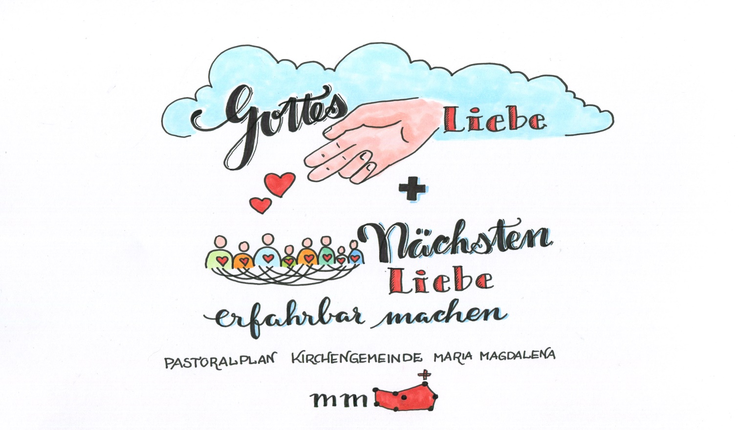
Pastoralplan Unser Leitbild

Slide 38
Pastoralplan
E Pastoralplan MM
Unser Leitbild
GottesLiebe und NächstenLiebe
erfahrbar machen

Slide 39
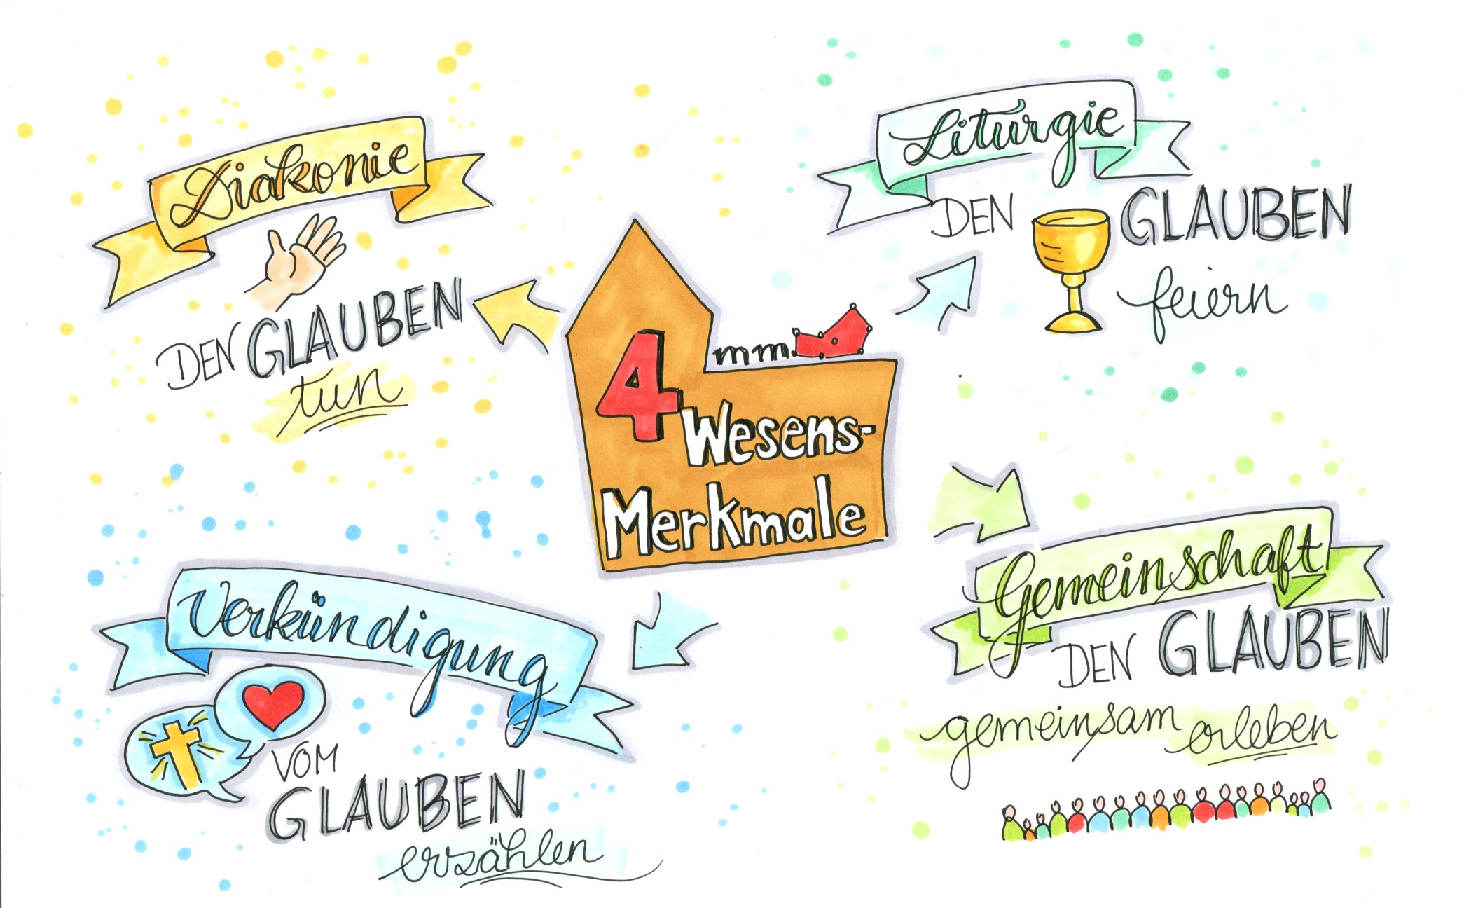
Pastoralplan 4 Wesensmerkmale Kirche

Slide 40
Pastoralplan
E Pastoralplan MM
Es gibt vier Wesensmerkmale von Kirche
Diakonie (den Glauben tun)
Verkündigung (vom Glauben erzählen)
Liturgie (den Glauben feiern)
Gemeinschaft (den Glauben gemeinsam leben)
Aus dem bisherigen Prozess haben sich Schwerpunkte entwickelt
für diese 4 Wesensmerkmale

Slide 41
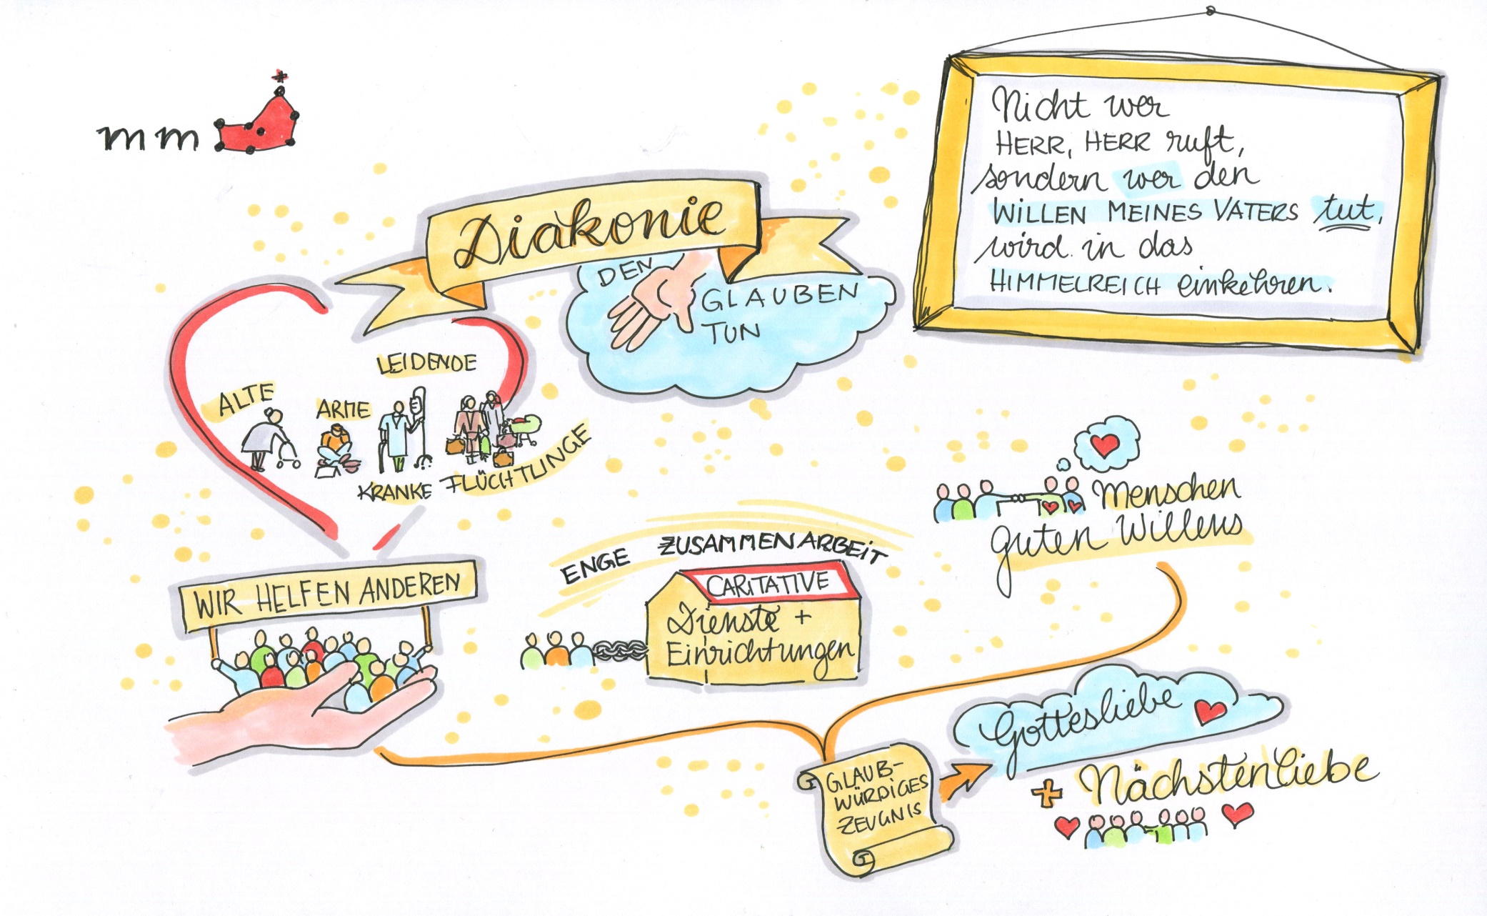
Pastoralplan Diakonie

Slide 42
Pastoralplan
E Pastoralplan MM
Diakonie
„Nicht wer Herr, Herr ruft, sondern wer den Willen meines Vaters tut,
wird in das Himmelreich einkehren“
Caritatives/Diakonisches Handeln ist glaubwürdiges Zeugnis der
Gottesliebe und Nächstenliebe
Wir setzen uns besonders für die Armen, Leidenden, Flüchtlinge, Alten, Kranken, Hilfsbedürftigen ein
Wir fördern und unterstützen Initiativen und Gruppierungen, die sich mit und für Menschen einsetzen
Wir arbeiten eng mit den caritativen Diensten und Einrichtungen zusammen.
Wir arbeiten dabei mit allen Menschen guten Willens zusammen (II Vatikanisches Konzil)
.

Slide 43
Pastoralplan Verkündigung

Slide 44
Pastoralplan
E Pastoralplan MM
Verkündigung
Jesu Auftrag:
„Gehet hinaus in alle Welt und verkündet die frohe Botschaft“
Wir teilen das Leben der Menschen, begleiten und stärken sie in ihrer jeweiligen Lebenssituation, (insbesondere in unseren Kitas, Schulen, Bücherei, Caritas, Altenheimen, Vereinen)
Wir gehen hinaus zu den Menschen und Orten, wo die Menschen sich aufhalten.
Wir sind offen für alle Menschen und Institutionen, die das Gespräch und den Kontakt wünschen.
Wir setzen uns dabei einen besonderen Schwerpunkt für Kinder, Jugendliche und junge Familien, denn sie sind die Zukunft der Kirche
Wir sind offen für neue Wege und Formen
.

Slide 45
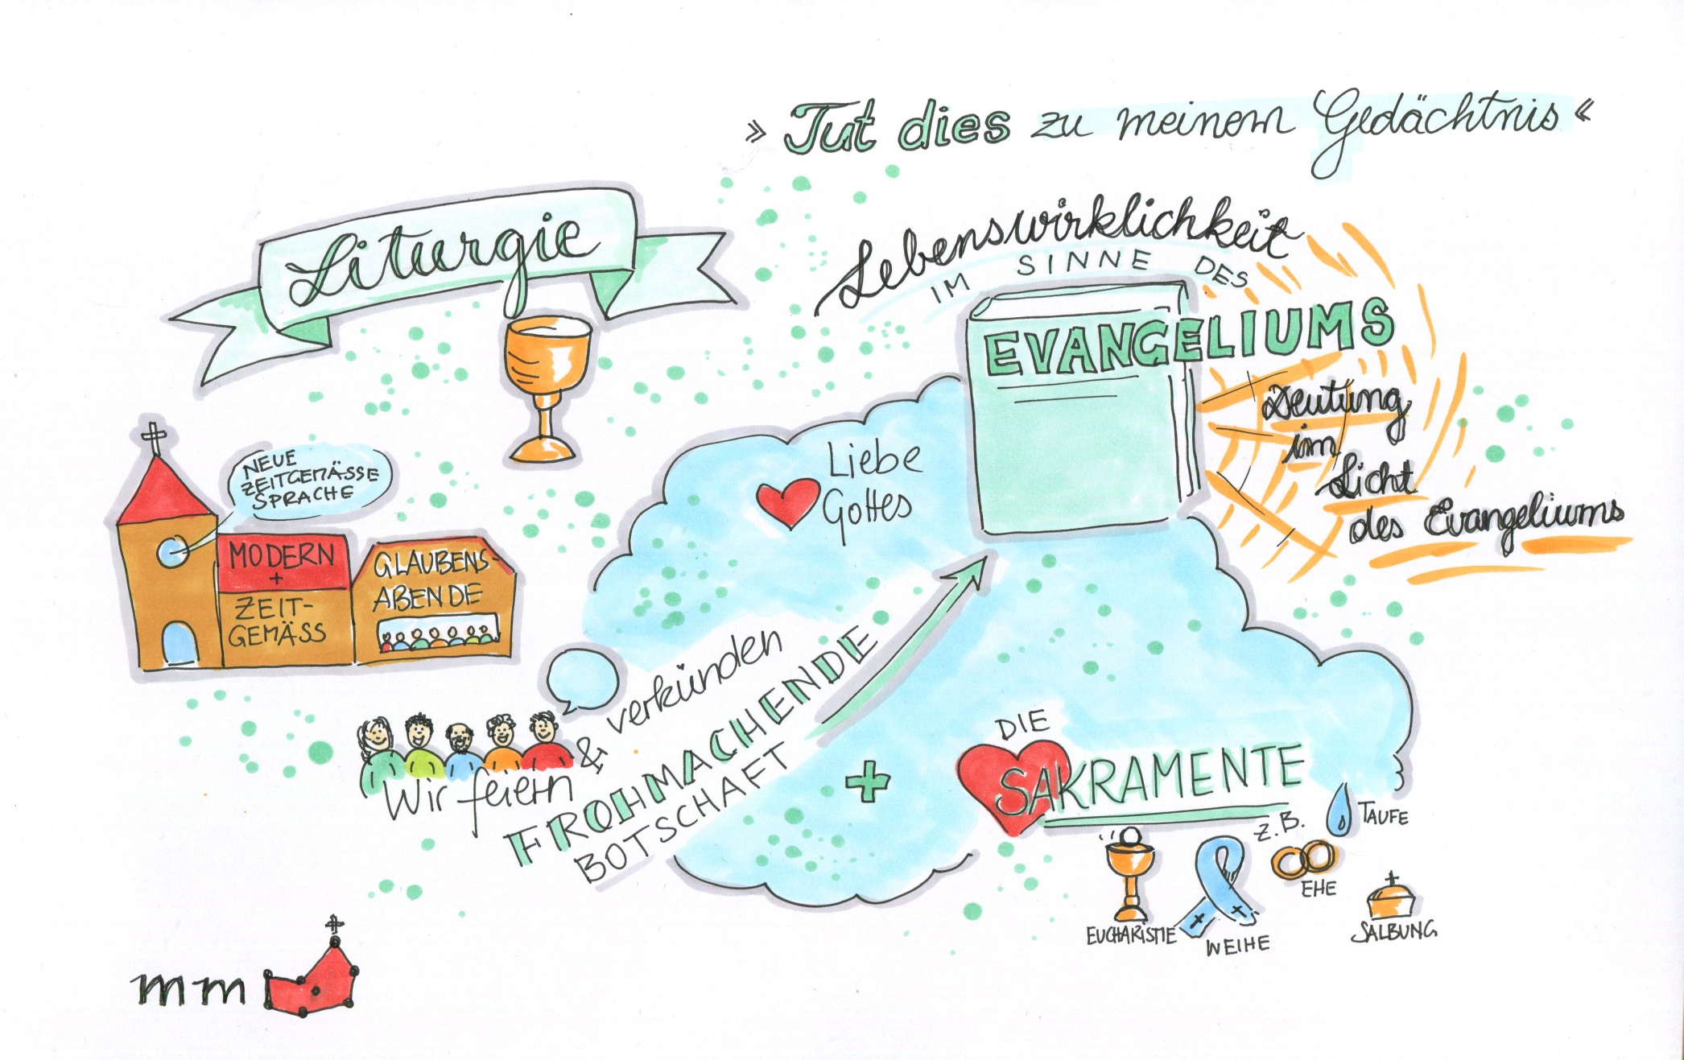
Pastoralplan Liturgie

Slide 46
Pastoralplan
E Pastoralplan
Liturgie
„Tut dies zu meinem Gedächtnis“
Die Wirklichkeit der Menschen, ihre Lebensumstände und Einstellungen zum Leben nehmen wir wahr und deuten sie im Lichte des Evangeliums
Wir deuten die Lebenswirklichkeit im Sinne des Evangeliums (Gott im Alltag)
Wir feiern und verkünden die frohmachende und befreiende Botschaft des Evangeliums und feiern die Liebe Gottes zu den Menschen in den Sakramenten
Wir setzen neue zeitgemäße spirituelle Akzente auch durch neue Formen und eine zeitgemäße Sprache (Gottesdienstgestaltung, Glaubensabende usw.)

Slide 47
Pastoralplan Gemeinschaft

Slide 48
Pastoralplan
E Pastoralplan
Gemeinschaft
„ Wo zwei oder drei in meinem Namen versammelt sind,
da bin ich mitten unter ihnen“
Gemeinde ist überall da, wo 2 oder 3 in meinem Namen versammelt sind. (also auch im Kindergarten, Altenheim, Schule…usw.)
Kirche der Zukunft ist keine von Hauptamtlichen vorsorgte Kirche,
sondern eine miteinander gestaltete, getragene und verantwortete.

Slide 49
Pastoralplan Konkretion neues Leitungsmodell

Slide 50
Pastoralplan Konkretion neues Leitungsmodell
E Pastoralplan – Konkretion
Wir entwickeln ein neues Leitungsmodell für die Gemeinde der Zukunft,
die auch von Ehrenamtlichen wahrgenommen werden
In Gemeinden benötigen Leitungen – die auch von Ehrenamtlichen wahrgenommen werden können
Wir entwickeln ein neues Modell der Gemeindeleitung aus Priester- Pastoralreferenten und ehrenamtlichen Laien
Wir entwickeln ein neues Modell für die ehrenamtliche Ausschüsse in den Gemeinden (siehe oben) und der Gesamtpfarrei.

Slide 51
Pastoralplan Konkretion
Glauben.Leben

Slide 52
Pastoralplan Konkretion Glauben.Leben
E Pastoralplan Konkretion
In neuen Formen und Weisen bringen wir Glauben und Leben (Alltag)
miteinander in Verbindung.
Wir entdecken Gottes Wille für uns persönlich und für die Gemeinde.
Ein Prozess mit Strahlkraft auf die ganze Gemeinde und darüber hinaus.
Das Gebet ist nicht alles, aber ohne das Gebet ist alles Nichts
- Grundlage des Tuns ist das Gebet

Slide 53
Pastoralplan
Herzlichen Dank
für Ihre
Aufmerksamkeit

